Slide 1

CHÀO MỪNG QUÝ THẦY CÔ
VỀ DỰ GIỜ
Môn Toán lớp 5
GV: Nguyễn Thị Vân
Đơn vị: Trường Tiểu học Kiến Thiết

Slide 2



Slide 3






Số điền vào chỗ chấm là:
45 ${cm}^{2}$ = ….. ${dm}^{2}$
A. 0,45
B. 4,5
C. 450

Slide 4
Số 4,699 khi làm tròn đến hàng phần trăm là:
A. 4,6
B. 4,69
C. 4,70

Slide 5
Kết quả của phép tính 37,5 + 5,6 là:
A. 9,35
B. 43,1
C. 52,1

Slide 7




Bài 31

Slide 9
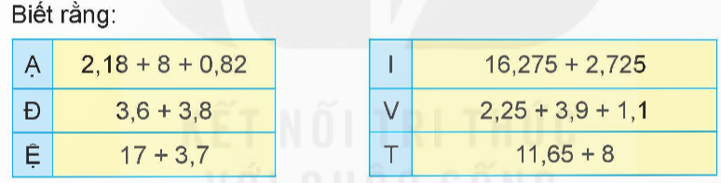
Ô chữ là:
7,4 | 11 | 19
? | ? | ?
7,25 | 19 | 20,7 | 19,65
? | ? | ? | ?
Đ
Ạ
I
V
I
Ệ
T
= 11
= 19
= 7,4
= 7,25
= 20,7
= 19,65

Slide 10
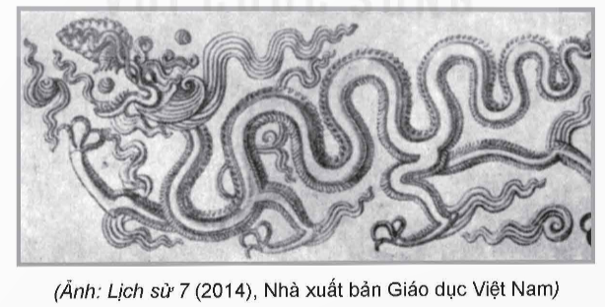
Đại Việt là quốc hiệu nước ta từ thời vua Lý Thánh Tông
đến thời vua Gia Long (từ năm 1054 đến 1804).

Slide 11


Slide 12


Slide 13



Chúc các em học tốt

Slide 14

Dặn dò
Hoàn thành bài tập.
Chuẩn bị bài tiếp theo.

Slide 15
4
Rô-bốt cao 0,9 m. Mi cao hơn Rô-bốt 0,35 m. Mi thấp hơn Mai 0,31 m. Hỏi:
a) Mi cao bao nhiêu mét?
b) Mai cao hơn Rô-bốt bao nhiêu mét?

Slide 16



Slide 17

Lập 2 đội chơi, mỗi đội 4 em. Sau khi có hiệu lệnh các đội nối phép tính với kết quả đúng.
Đội nào nối nhanh và đúng thì đội đó thắng.

Slide 18
37,5 + 56,2
19,48 + 26,15
45,7 + 129,46
0,762 + 1,06
1,822
45,63
93,7
175,16

Slide 19


Slide 20
2
Tính bằng cách thuận tiện.
a) 9,2 + 17,56 + 0,8
b) 92,15 + 7,99 + 0,01
= (9,2 + 0,8) + 17,56
= 10 + 17,56
= 27,56
= 92,15 + (7,99 + 0,01)
= 92,15 + 8
= 100,15

Slide 21
1
Đặt tính rồi tính
7,8 + 11,6 | 9,12 + 9,21
15,7 + 1,57 | 9,03 + 3,38
7,8
11,6
9,12
9,21
15,7
1,57
9,03
3,38
+
+
+
+
19,4
18,33
17,27
12,41

Slide 22
Bài giải:
a) Mi cao số mét là:
0,9 + 0,35 = 1,25 (m)
b) Mai cao số mét là:
1,25 + 0,31 = 1,56 (m)
Mai cao hơn Rô-bốt số mét là:
1,56 – 0,9 = 0,66 (m)
Đáp số: a) 1,25 m; b) 0,66 m

Slide 23
3
Giải ô chữ dưới đây.
7,4 | 11 | 19
? | ? | ?
7,25 | 19 | 20,7 | 19,65
? | ? | ? | ?
Đ
Ạ
I
V
I
Ệ
T
= 11
= 19
= 7,4
= 7,25
= 20,7
= 19,65

